Slide 1
ЛЕКция №3. ЭТИЧЕСКИЕ АСПЕКТЫ УПРАВЛЕНЧЕСКИХ РЕШЕНИЙ В СИСТЕМЕ ГОСУДАРСТВЕННОЙ ГРАЖДАНСКОЙ (МУНИЦИПАЛЬНОЙ) СЛУЖБЫ
Содержание темы:
1. Управленческое решение. Государственные управленческие решения.
2. Этапы принятия управленческого решения.
3. Факторы, влияющие на процесс принятия управленческих решений.
4. Профессиональная этика: понятие, принципы. Этические принципы государственного служащего.

Slide 2
Государственное управленческое решение характеризуется, прежде всего:
– субъектом, принимающим управленческое решение (орган государственной или муниципальной власти;
– объектом, которому адресовано управленческое решение (нижестоящие органы управления, социальные группы, занятые в различных сферах жизнедеятельности общества, политические и общественные объединения).

Slide 3
В общем виде процесс принятия управленческого решения представлен следующими этапами:
1. Первый этап — выявление проблемной ситуации. Следовательно, чтобы возникла необходимость сформировать решение, нужно наличие проблемы, которая, с одной стороны, должна соответствовать масштабу государственного внимания, а, с другой стороны, — отражать достаточно высокий уровень остроты складывающейся ситуации.
2.Второй этап — поиск решения. На этом этапе, прежде всего, определяется цель, которая затем определяет нормативные границы состояния объекта, структуру, содержание и объем ресурсов, необходимых для ее достижения, регулирует баланс противоречивых интересов акторов, выделяет приоритеты, способствует формированию убежденности контрагентов в ее значимости и достижимости.
3.Третий-четвертый и пятый этапы — «обсуждение— принятие решения». Процесс принятия государственных управленческих решений сопровождается многократными межперсональными и межгрупповыми контактами людей, в результате которых выстраивается сложная система взаимоотношений государственных и муниципальных служащих:
– с гражданами по поводу защиты их прав и законных интересов;
– внутри самой социально-профессиональной группы для создания здорового морально-психологического климата на рабочем месте, способствующего самореализации каждого из служащих.

Slide 4
4.Шестой этап — исполнение решения. Этап предполагает продвижение принятых решений в общественной среде, где органы власти, пытаясь добиться намеченных показателей, начинают взаимодействовать как с заинтересованными сторонниками, так и с явными оппонентами и даже противниками принятых решений.
5.Седьмой этап — контроль и подведение итогов. В государственном управлении процесс контроля должен быть непрерывным, поскольку непрерывен процесс реализации управленческих решений. Именно контроль выполняет функцию обратной связи объекта с управляющим субъектом, позволяет получить ответ на то, как население восприняло внедряемые меры, как они повлияли на качество их жизнедеятельности.
Контроль необходим не только для органов власти, но и для общества, который позволяет контролировать качество деятельности государственных институтов.
Оценка достигнутых результатов в ходе реализации управленческих решений, как привило, осуществляется с помощью показателя «эффективность», используемого для характеристики коммерческой деятельности. В общем виде, эффективность можно определить как соотношение достигнутых результатов и затраченных на это ресурсов. Следовательно, чтобы оценить эффективность, необходимо по заранее выбранным критериям и показателям оценить результаты (например, в частном секторе экономики — прибыль), затем — затраченные на это ресурсы, а затем соотнести их.

Slide 5
2. Среда принятия решения характеризуется:
- определенностью. В условиях определенности принимается относительно немного организационно-управленческих решений. Однако они имеют место. Ситуации с высоким уровнем определенности называют детерминистскими.
- рисками. К решениям, принимаемым в условиях риска, относятся такие, результаты которых не определенны, но вероятность каждого результата может быть рассчитана.
- неопределенностью. Условия неопределенности, в которых принимаются управленческие решения, характеризуются тем, что не представляется возможным точно оценить вероятность потенциальных результатов.

Slide 6
3. Информационные ограничения. Для принятия решения необходимо располагать достаточным, оптимальным или полным объемом информации. Сбор и обработка информации связаны с затратами труда, времени и денежных средств независимо от того, как и где эта информация собирается. Поэтому необходимо с самого начала изначально оценить затраты на получение информации и выгоду от принятого решения. Высокая значимость информационных ресурсов проявляется на всех стадиях принятия и реализации управленческих решений.
4. Временные ограничения. Известно, что с течением времени ситуация может измениться, иногда кардинально, и тогда выбранные критерии принятия решения становятся неактуальными. Поэтому решения следует принимать и исполнять, пока информация и допущения, на которых основаны решения, не устарели и отражают действительное положение вещей, что достаточно трудно реализовать на практике, поскольку время между принятием решения и началом действия велико.

Slide 7
5. Поведенческие ограничения. В силу особенностей психологии личности и характера руководители по-разному оценивают значимость проблемы, ограничения и альтернативные варианты. Такая разница в оценках нередко порождает конфликты и несогласия в ходе разработки и принятия управленческих решений, а также может оказать решающее влияние на выбор варианта решения. Чувство симпатии или антипатии руководителя к работнику может коренным образом повлиять на принятие решения.
6. Взаимосвязь решений. Выигрыш от принятия управленческого решения в одной сфере может повлечь за собой существенный проигрыш в другой. Способность видеть, как встраиваются и взаимодействуют решения в системе управления, становится все более важной по мере продвижения на более высокие уровни власти.
7. Фактор сложности. Сложность исполнения (реализации) принятого решения зависит оттого, какова степень охвата различных сфер деятельности фирмы при реализации решения. Чем сложнее решение, тем шире круг охвата сфер (материально-техническая, кадровая, организационно-экономическая, маркетинговая, финансовая).

Slide 8
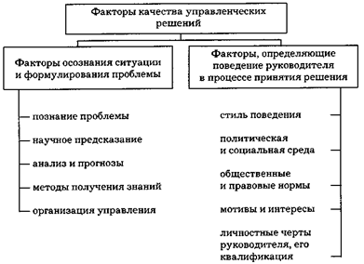

Slide 9
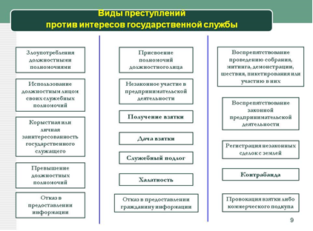

Slide 10
